Slide 1

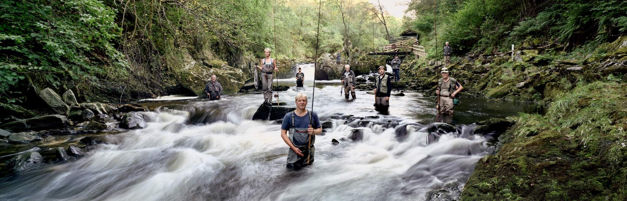
Sesongmøter 2026
Arna Sportsfiskarlag 9/6 – 18/6 – 24/6

Slide 2

Tema
Fiskekort
Vakt
Fiskeregler
Kultivering
Aktiviteter
Kommunikasjon.
Andre saker?
  Fiskereglene vil bli oppdatert på nett og oppslagstavler etter sesongmøtene.
  Reglene kan endres gjennom sesongen.
  Denne presentasjonen legges ut på nettsiden etter sesongmøtet

Slide 3

Fiskekort - 2026
Fiskekort 1/2
Dagskort
  Det er 10 voksen og 5 barne-kort på hver sone.
  Dagskort kjøpes på Elveguiden.
  Dagskort kr 350, for barn under 16 år kr 150,- . Uendret fra 2025)
Sesongkort
  Sesongkort kr 3000(Normalpris) , 3500 (etter sesongstart), 1500(ungdom) 500(pensjonist). Uendret fra 2025)
  Kontakt/SMS til kasserer Inge Hansen
  Du mottar da faktura fra Elveguiden som du betaler.
  Etter betaling er sesongkortet tilgjengelig på Elveguiden.
Dugnadskort
  ASL vil legge inn alle dugnadskortene hos Elveguiden.
  Etter det er dugnadskortet tilgjengelig og kan hentes fra Elveguiden.

Slide 4
Fiskekort 2/2
Grunneierkort
  Grunneierkort er et fysisk kort, ustedt på Gnr/Bnr, som grunneier har mottatt tidliger
Gjestekort
  Kontakt/SMS til styreleder Geir Espeland
  Et gjestekort kan da sendes på SMS.
Registrering av fangst.
  For å få registrere fangst må du ha et kort fra Elveguiden.
    Dagskort, Sesongkort og Dugnadskort: Disse er registrert hos Elveguiden og fangst registreres på disse.
    Gjestekort: fangst registreres på den som har med gjesten med kommentar om gjest.
    Grunneierkort: For å registrere fangst på et Grunneier-kortet, må fiskeren logger seg inn på Elveguiden og hente ut et «Grunneier registreringskort» til kr 0, og registrere fangst på dette. Korte hentes fra NEDRE sone.
      Registreringskortet er kun for registrering av fangst, det er ikke gyldig fiskekort, og blir ikke kontrollert av vaktene.

Slide 5

Vakt - 2026
  Som tidligere er vaktene fordelt mellom de som har sesong og dugnadskort.
    Vaktliste distribueres innen 4.7 og gjelder fra 7.7. Styret tar vakter frem til da.
Kontroll av kort
  Dagskort, Sesongkort og Dugnadskort kontrolleres ved å vise frem kortet fra Elveguiden.
  Grunneierkort er et fysisk kort (papir) som kontrolleres mot en liste av gyldige grunneierkort..
    Viktig at dette blir kontrollert. Det er en del endringer i grunneierforhold som laget ikke fanger opp, og denne kontrollen er med å kvalitetssikre vår oversikt.
    Ved avvik, kontakt styreleder eller andre i styret.

Slide 6

Fiskeregler
Kvoter og fredninger – uendret fra 2025
  1 fisk pr dag, 2 fisk over 70cm, FF og pukkels har samme regler som oppdrett
  Sjøørret er fredet og hofisk fredet ette 15 Aug .
  Avlivet fisk skal skannes i tillegg til skjellprøve – Skanner finnes i postkasse ved Øyrane. Ekstra viktig å scanne fisken i år for å se etter merket fisk som er slept i 2025
  Les alle reglene på nettsiden.
Avlivet fisk – uendret fra 2025
  Ta skjellprøver og scann all avlivet fisk.
  Scanning er spesielt viktig i år siden en del av de som ble merket og slept i 2025 kommer igjen i år.
  Merket fisk skal også bli registrert av antennene til NORCE når de svømmer forbi.
  Fredet fisk som må avlives skal som i 2025 leveres til en i styret.
Redskap – Regler i 2026 (noen endringer)
  På grunn av uklarheter i reglene, fiske-helse og miljø-forhold trenger vi nå å endre litt på regler for redskapsbruk.

Slide 7
Redskap – oppdaterte regler fra 2026.
  Som agn er det tillatt å bruke 1)makk, 2)flue og 3)kunst-agn (sluk/spinner/wobbler/jiggs/..osv.
  Ved makkefiske er det kun lovlig å bruke naturlig makk, ikke kunstig makk eks. gulp. Det skal kun brukes enkeltkrok.
  Ved fluefiske er det flytende dupp eller fluesnøret som skal utgjøre kastevekten. Enkel, dobbel eller trippelkrok kan benyttes
  Kunst-agn fiske er alt fiske der «agnet» som utgjør kastevekten. Områder merket forbud for «sluk/spinner» gjelder for alt kunst-agn fiske. Enkel, dobbel eller trippelkrok kan benyttes.
  Bruk av søkke er kun tillatt ved makkefiske.
  Enkeltkrok skal max være 15mm og dobbel/trippel max 13mm
  Fiske med reke er forbudt.
  Klepp er forbudt og håven skal være knutefri

Slide 8


Kultivering - 2026
Kultivering 1/3
Strategien er uendret
Strategi
  Å få mer yngel i elven - ved å forbedre gyteforhold.
  Å øke antall fisk som vender tilbake – ved å slepe smolt forbi lakselus og predatorer.
  Å kartlegg og måle bestand-utvikling – ved å telle smolt som går ut. Spesielt viktig i årene etter stoppet klekkeri-drift

Slide 9
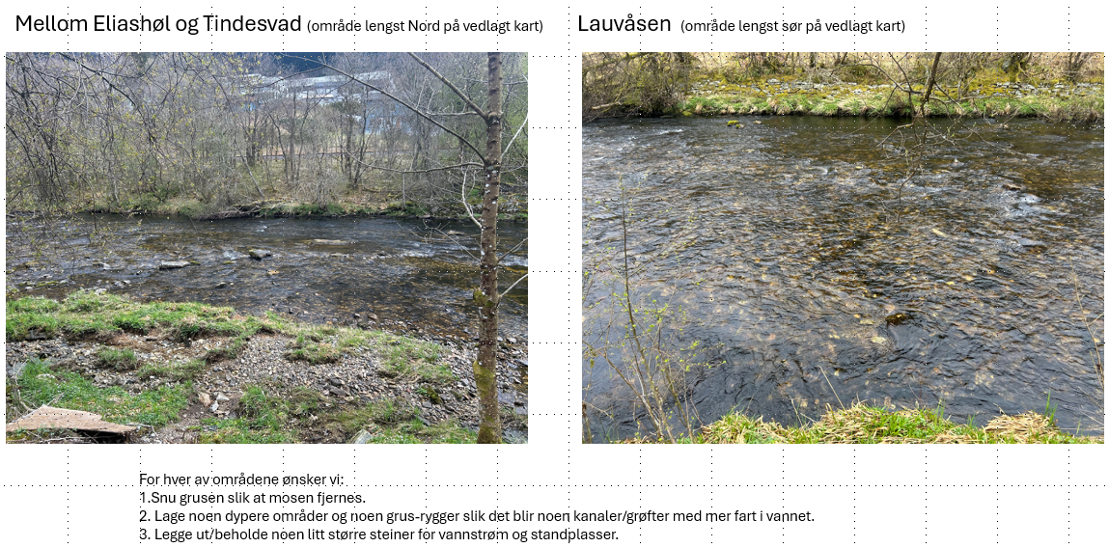
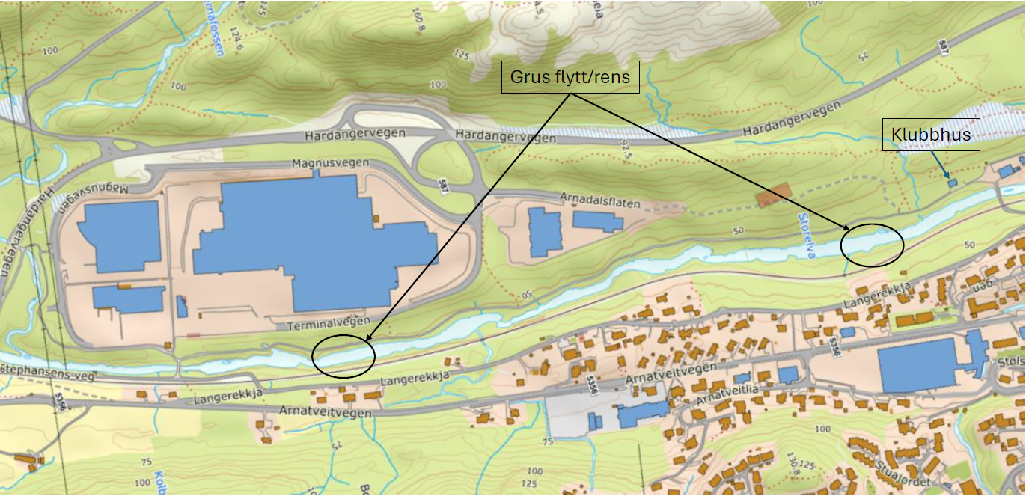
Forbedring av gyteforhold - 2026
I 2025 ble gyteforhold bedret ved «ripping» og flytting av grus, på 3 steder. Gytefisktelling viste mye gytefisk på områdene. Noen ble også gode fiskeplasser
I 2026 har vi fått tillatelse og noe midler til å utbedre to nye områder. Det skal vi prøve få til i løpet av Juni.
Rippingen ble gjennomført 19/6

Slide 10
Sleping av smolt
Smolten gikk ut ca 2-3 uker seinere i år enn i 2025
I 2025 var det merket 1271 laksesmolt. Mange av disse kommer tilbake i år som tert ca 2 kg. Merkene skal bli avlest i elvenved kulvert og Algåård, men viktig at vi skanner fisk vi avliver.
Smolt 2026
# smolt merket og slept til Garnes 535
# smolt merket og slept til Herdla 390
# smolt merket og tilbake i elven 503
# smolt ikke merket 20
#merket laksesmolt totalt 1448
#sjørret-smolt 237
Vi vil komme tilbake etter gytefisktelling med en grundigere gjennomgang av resultater og vurderinger.

Slide 11

Aktiviteter
Aktiviteter
Bruktsalg fiskeutstyr – dette vil vi gjenta
Planlegger «mini-seminar» om kultivering til høsten etter gytefisktelling og fiske.
Noen forslag/ønsker til aktiviteter??

Slide 12
Kommunikasjon-2026
Nettside og meldinger.
  Nettsiden har hittil i år (pr 9/6) hatt 13 900 besøkende og 20 000 side-visninger. Det er en økning på ca 17% fra 2025
  Noen kommentarer til vår informasjon gjennom kombinasjon SMS og Nettside?
  Noen forslag eller ønsker ?

Slide 13
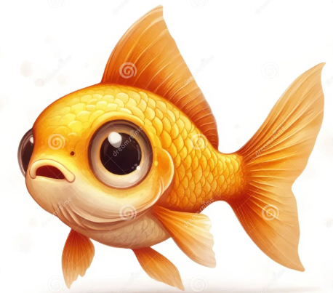
Kommentarer - andre tema?
?

Slide 14
